Slide 1
Software analyse
Theorie Hfst 2
Koen Van Eyken

Slide 2
Inhoud
Software analyse vs. software ontwerp
Projectfases
Notes:
2
2
2
2

Slide 3

Software analyse
WAT dient gewijzigd te worden
WAT zijn de vereisten
WAT zijn de procedures en hoe werken ze
WAT is de oplossing
WAT zijn de gegevens die benodigd zijn
Notes:
3
3
3
3

Slide 4
Software ontwerp
HOE dient dit opgelost te worden
HOE ziet de oplossing eruit
Funtioneel (logisch)
Taal onafhankelijk, hardware onafhankelijk
Gericht op vereisten, GUI, organisatie vereisten
Nuttig voor analist en klant
Technisch (fysiek)
Taal afhankelijk, hardware afhankelijk
Nuttig voor ontwikkelaar
Notes:
4
4
4
4

Slide 5
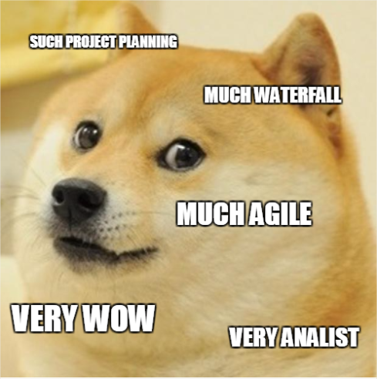
Projectfases
Notes:
5
5
5
5

Slide 6
Projectfases - initiëren
Initiëren
Software development methodologie
Bv waterfall, Agile
Plannen
Uitvoeren
Afsluiten
Notes:
6
6
6
6

Slide 7

Projectfases - initiëren
Vorm een projectinitiatieteam
Bv eindgebruiker en team
Opbouwen relatie klant
Vertrouwen scheppen
Notes:
7
7
7
7

Slide 8
Projectfases - initiëren
3. Maken initiatieplan
Welke fases project?
Hoe/wanneer communiceren?
Verantwoordelijkheden
Deadlines
Standaarden
Notes:
8
8
8
8

Slide 9
Projectfases - Plannen
Initiëren
Software development methodologie
Bv waterfall, Agile
Plannen
Uitvoeren
Afsluiten
Notes:
9
9
9
9

Slide 10
Projectfases - Plannen
1. Resources
Hardware
Personeel
Software
Locatie
Notes:
10
10
10
10

Slide 11
Projectfases - Plannen
2. Taken / activiteiten
Wat moet er gebeuren?
Door wie?
Wanneer?
→ Work breakdown
Notes:
11
11
11
11

Slide 12
Projectfases - Plannen
Binnen Agile zijn dit Epics en Stories
Binnen Waterfall is dit WBS
WBS maken in Excel, geeft taken maar geen timings.
Gantt chart
Notes:
12
12
12
12

Slide 13
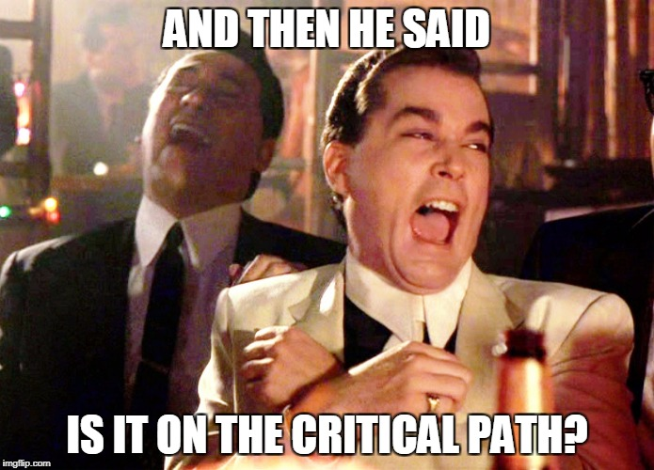
Notes:
13
13
13
13

Slide 14
Projectfases - Plannen
Via ms project/ open chart smartsheet
Taken hebben begin en einde
Taken kunnen tegelijk uitgevoerd worden of zijn afhankelijk van elkaar
Taken worden uitgevoerd door personen
Kritieke pad: wat is kortste mogelijke einddatum
Milestones
Notes:
14
14
14
14

Slide 15
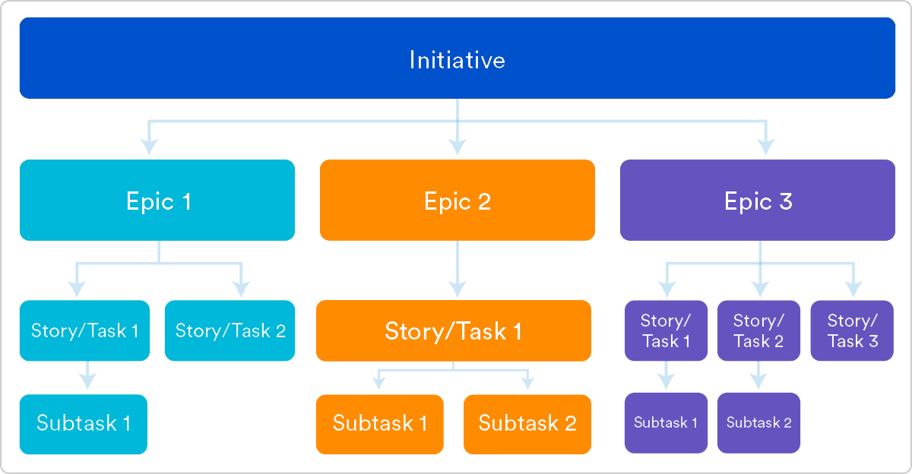
Projectfases - Plannen
Binnen Agile zijn dit Epics en Stories
Notes:
15
15
15
15

Slide 16
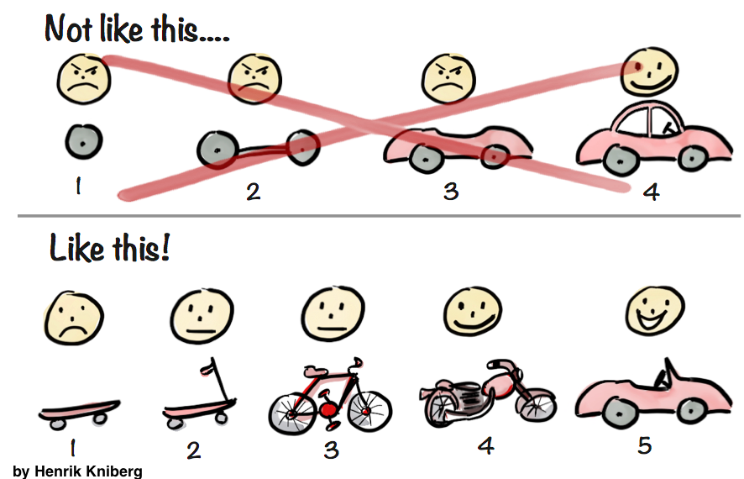
Projectfases - Plannen
Vergeet je Minimum Viable Product (MVP) niet
Notes:
16
16
16
16

Slide 17

Projectfases - Plannen
MVP geeft de klant zekerheid en jou een doel
Als we tijd over hebben, krijg je dit
Dit denk ik dat we kunnen leveren
Dit krijg je zeker
Notes:
17
17
17
17

Slide 18
Projectfases - Plannen
Na Resources en taken …
3. Opvolgen / aanpassen indien nodig
Notes:
18
18
18
18

Slide 19
Projectfases - Uitvoeren
Initiëren
Software development methodologie
Bv waterfall, Agile
Plannen
Uitvoeren
Afsluiten
Notes:
19
19
19
19

Slide 20
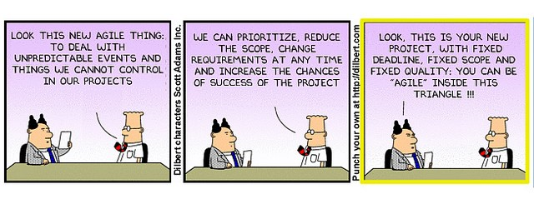
Projectfases - Uitvoeren
Volgens een methodologie: Waterfall of Agile (Scrum, Kanban,…) en hou je daaraan!
Notes:
20
20
20
20

Slide 21
Projectfases - Afsluiten
Initiëren
Software development methodologie
Bv waterfall, Agile
Plannen
Uitvoeren
Afsluiten
Notes:
21
21
21
21

Slide 22
Projectfases - Afsluiten
1. Project afsluiten
→Beoordeling teamleden
3. Wat hebben we geleerd?
Lessons learned
Zwakten/sterkten
2. Contract met klant afsluiten
→warranty, maintenance
Notes:
22
22
22
22

Slide 23
Vragen?

